Slide 1
“Aplicación de Módulo Receptor de GPS para el posicionamiento de robots manejados a control remoto con Interfaz Gráfica”
Informe de Seminario de Graduación
Martin L. Avilés
Juan Carlos Bajaña

Slide 2
Presentación del Problema
Determinar la ubicación de un objeto, con la mayor precisión posible, en las inmediaciones del edificio principal de la FIEC, con una interfaz gráfica, tomando como referencia un croquis de la planta superior de dichas instalaciones

Slide 3
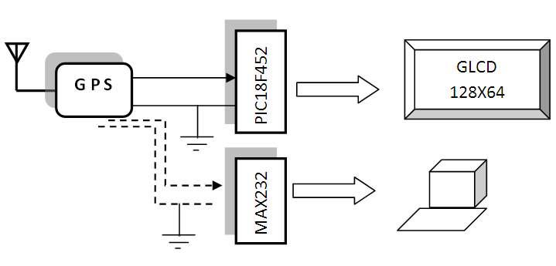

Diagrama de Bloques

Slide 4
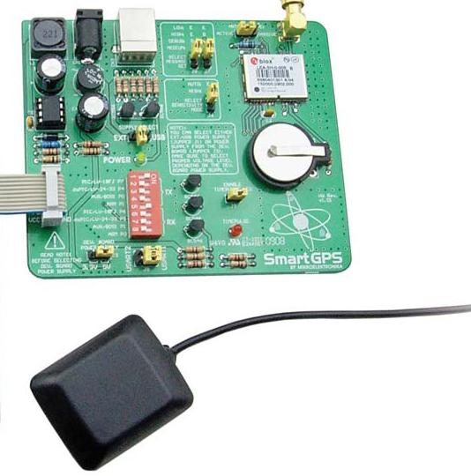
Tarjeta Smart GPS
Tarjeta de Desarrollo Smart GPS

Slide 5
Tarjeta Smart GPS
Características principales
  Amplio rango de alimentación (7 – 25Vdc)
  Comunicación UART y USB (no requiere alimentación externa)
  Batería de respaldo para inicio rápido
  Supervisor de antena externa o interna
  Facilidad de conexión con otros dispositivos

Slide 6
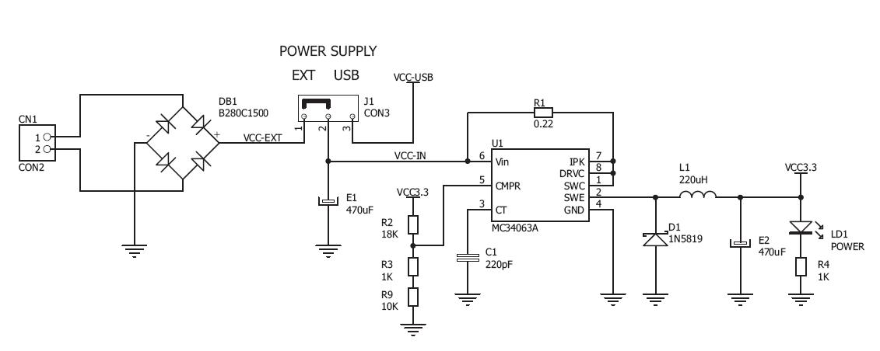
Análisis de sus bloques
Bloque de alimentación

Slide 7
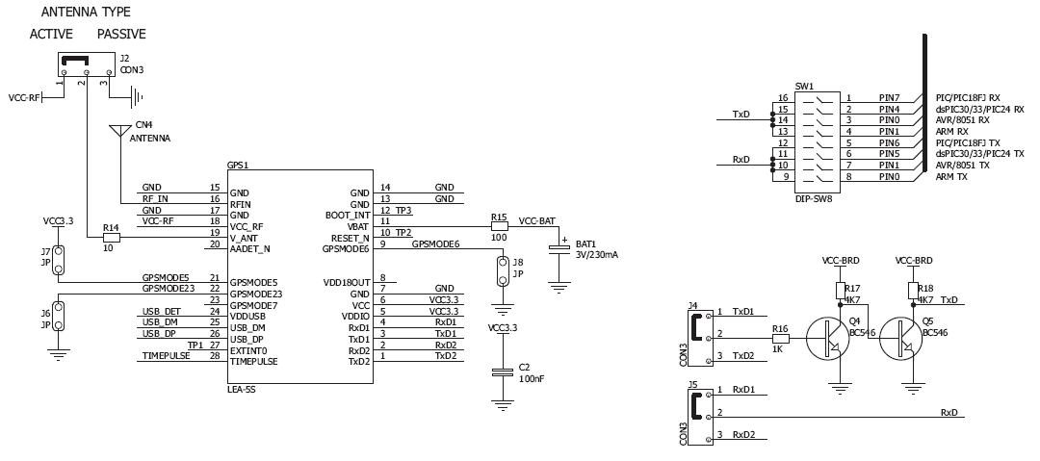
Análisis de sus Bloques
Módulo GPS

Slide 8
Limitaciones
Señal débil en interiores
Requiere más de 5Vdc
Su margen de error aproximadamente 5 m

Slide 9
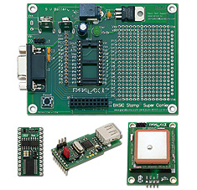
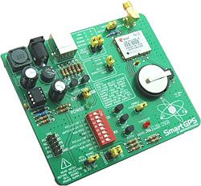
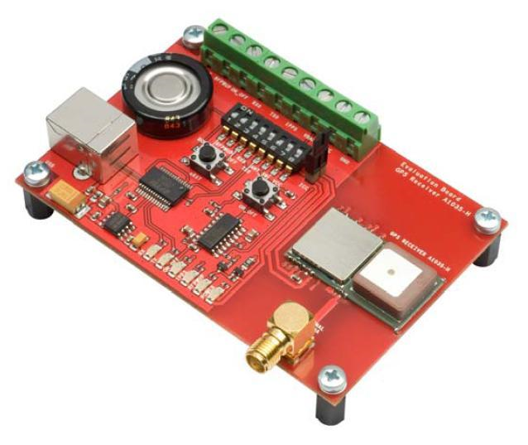
Productos similares
Modelo | Fabricante | Costo | Comunicación | Antena externa
Smart GPS LEA5S | Mikroe | $59.50 | SPI, USB, I2C | sí
V23993-EVA1035 | Vincon | $175.00 | USB | sí
GPS Dataloger kit | Parallax | $149.00 | RS232, USB | no

Slide 10
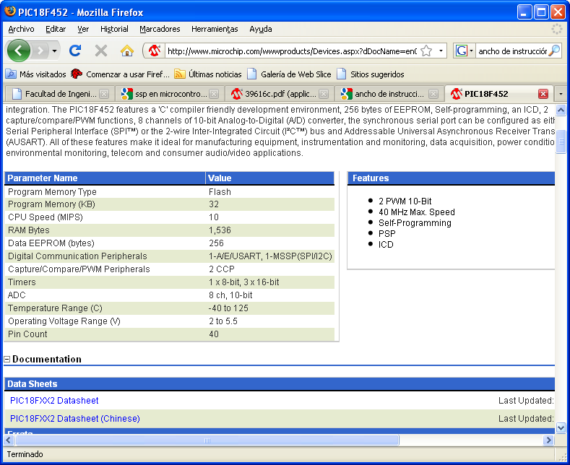
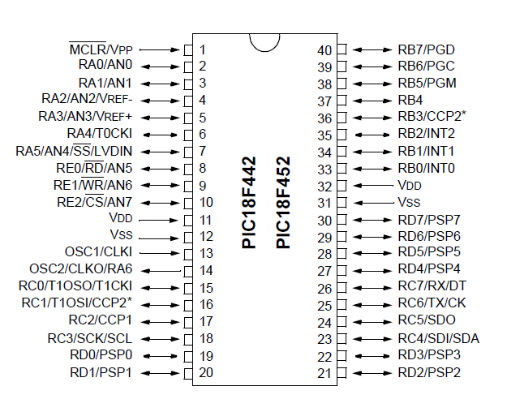
PIC18F452-I/P

Slide 11
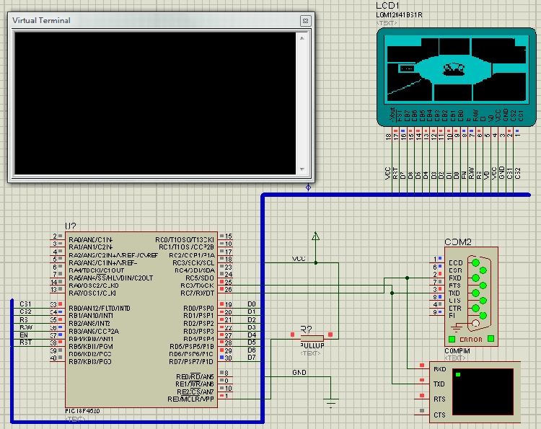
Simulación
Entrada de datos del GPS hacia pin Rx del micro

Slide 12
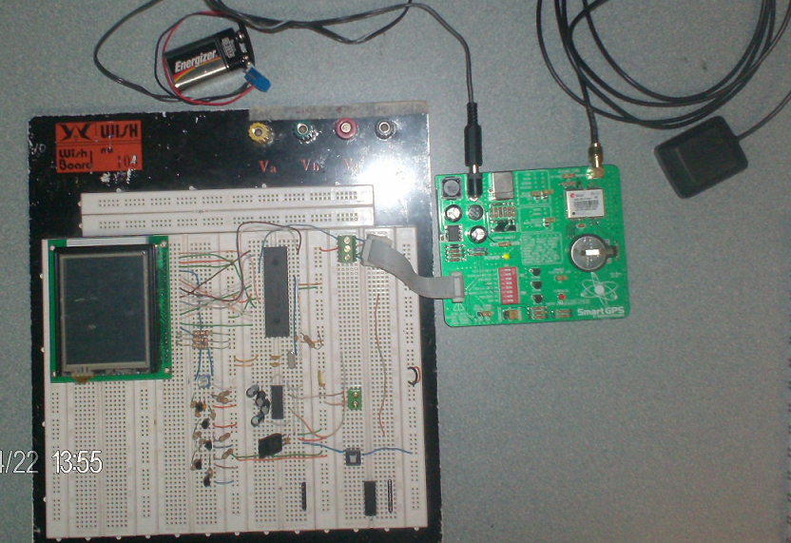
Implementación

Slide 13
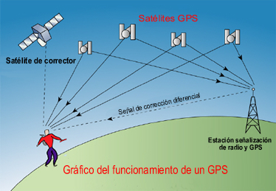
Como funciona un GPS
Principio de triangulación

Slide 14
Cadenas NMEA
NMEA National Marine Electronics Association
Algunas cadenas
    $GPRMC Recommended minimum specific GPS/Transit data
    $GPVTG Track made good and ground speed
    $GPGGA Global Positioning System Fix Data
    $GPGSA GPS DOP and active satellites
    $GPGSV GPS DOP and active satellites
    $GPGLL Geographic position, latitude / longitude and time

Slide 15
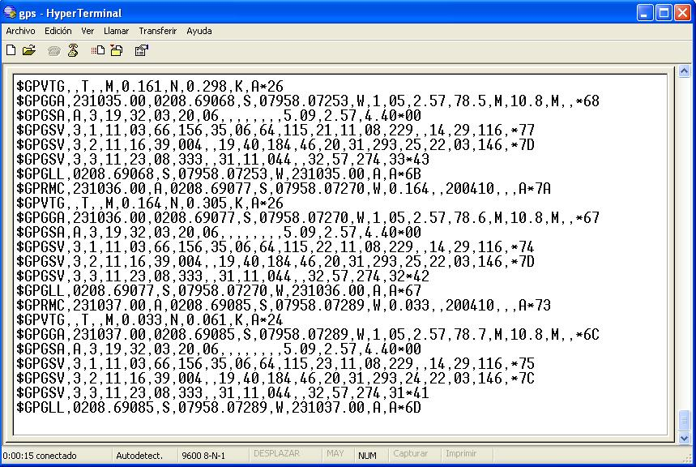
Ejemplo de una cadena NMEA

Slide 16
Ejemplo de una cadena NMEA
$GPGLL,0208.69131,S,07958.06709,W,230909.00,A,A*6A
Latitud: 2 deg 8.69131 min, Sur
Longitud: 79 deg 58.06709 min, Oeste
Tiempo: 23:09:09 UTC

Slide 17
Explicación del código
Funciones
sub function search_str2_in_str1(dim byref s1 as string[4000], dim byref s2 as string[4000]) as word
dim i, j as word
aa, bb as byte
i = 0 j = 0 aa = s1[0] bb = s2[0] result = 0xFFFF
while(aa <> 0)
while(aa = bb)
if (i = 0) then result = j end if
i = i + 1 j = j + 1 aa = s1[j] bb = s2[i]
if (bb = 0) then exit end if
wend
i = 0 j = j + 1 aa = s1[j] bb = s2[i] result = 0xFFFF
wend
end sub

Slide 18
Código
Procedimiento
sub procedure Display_Cursor(dim x as float, dim y as float)
dim latitude_y, longitude_x as integer
dim latitude_xmin, latitude_xmax, latitude_ymin, latitude_ymax as float
latitude_xmin = 2.14448683
latitude_xmax = 2.1448885
latitude_ymin = 79.9674985
latitude_ymax = 79.967897
latitude_y = float((61*(y - latitude_ymin))/(latitude_ymax - latitude_ymin)) + 1
longitude_x = float((125*(x - latitude_xmin))/(latitude_xmax - latitude_xmin)) + 1
if longitude_x > 125 then
longitude_x = 125
end if
if latitude_y > 61 then
latitude_y = 61
end if
Glcd_Dot(longitude_x,latitude_y,2)
Glcd_Dot(longitude_x-1,latitude_y,2) ' Centar, Left, Right dot
Glcd_Dot(longitude_x,latitude_y-1,2)
Glcd_Dot(longitude_x+1,latitude_y,2) ' Right, Upper dot
Glcd_Dot(longitude_x,latitude_y+1,2)
Delay_ms(500)
Glcd_Image( @FIEC3_bmp )' Lower dot, display World map
end sub

Slide 19
Código
Procedimiento
sub procedure interrupt()
if (PIR1.0=1) then ' if interrupt is generated by TMR1IF
T1CON.0 = 0 ready = 1 i= 0 PIR1.0 = 0 ' Set Timer1 on, Set data ready, reset array counter, Clear TMR1IF
end if
if (PIR1.5 = 1) then ' if interrupt is generated by RCIF
txt[i] = UART1_Read() Inc(i)
if (i = 768) then i= 0 end if
T1CON.0=0
TMR1L=0xB0
TMR1H=0x3C
T1CON.0=1
PIR1.5=0' Stop Timer 1, Timer1 counts from 15536, Start timer 1, Set RCIF to 0
end if
end sub

Slide 20
Código - Programa principal
while TRUE
RCSTA.1 = 0
RCSTA.2 = 0
if (ready = 1) then ' if the data in txt array is ready do:
ready = 0
nmbByte = search_str2_in_str1(txt,"$GPGLL")
cnt = 0
for g = nmbByte to nmbByte+39
str_[cnt] = txt[g]
inc(cnt)
next g
if (nmbByte <> 0xFFFF) then
if (str_[7] <> ",") then
longitude = (str_[7]-48)*10 + (str_[8]-48) + ((((str_[9]-48)*10) + (str_[10]-48) + ((str_[12]-48)*0.1) + ((str_[13]-48)*0.01) + ((str_[14]-48)*0.001) + ((str_[15]-48)*0.0001) + ((str_[16]-48)*0.00001)) / 60)
latitude = (str_[20]-48)*100 + (str_[21]-48)*10 + (str_[22]-48) + (((str_[23]-48)*10 + (str_[24]-48) + (str_[26]-48)*0.1 + (str_[27]-48)*0.01 + (str_[28]-48)*0.001 + (str_[29]-48)*0.0001 + (str_[30]-48)*0.00001) / 60)
Display_Cursor(longitude, latitude)
end if
end if
end if
wend
end.

Slide 21
Conclusiones
La alimentación para la tarjeta GPS está en el rango de 7 a 25 Vdc. A pesar que el convertidor DC-DC instalado dice desde 3.3 Vdc.
Se logró una implementación exitosa, con alternativas de comunicación serial a otros dispositivos.
Las variaciones en las lecturas resultan aceptables dentro de un rango de 5m a la redonda. Según las pruebas de campo.
Alternativa económica viable comparada con otros productos.

Slide 22
Recomendaciones
Revisar manual de usuario
Revisar protocolos de comunicación. No todos requieren MAX232 para comunicación con PC
Permitir que el GPS logre comunicarse con los satélites con paciencia. Puede tardar varios minutos dependiendo de la ubicación
Revisar funcionamiento con diferentes fuentes. Este GPS tiene un comportamiento diferente con la alimentación por USB
Revisar comunicación con Google Maps o similares

